Slide 1
Impact of varying collision avoidance strategies on human stress level in human-robot interaction.
28.08.2023
Mohammed Faizan
Supervisors : M.sc. Heiko Renz , M.sc. Khazar Dargahi Nobari
Univ.-Prof. Dr.-Ing. Prof. h.c. Dr. h.c. Torsten Bertram
Institute of Control Theory and Systems Engineering

Slide 2
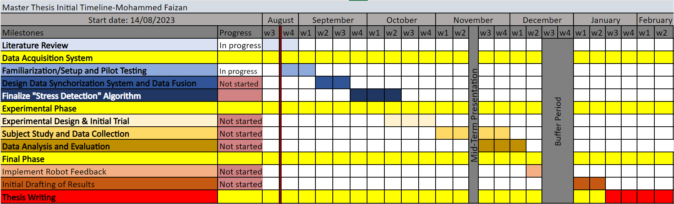
Thesis Timeline

Slide 3
Last Week's Progress
Getting to know/ Pilot testing the sensors systems
Familiarization with the sensors / Initial testing.
Had problems connecting the E4 to the E4 streaming server via Bluetooth.
Problems sending real time data through the server. Supposedly problem with E4 Streaming Server 1.0.3 and above (Current Ver-1.0.4)[Source: Empatica Git Issues ]
Further Literature Review- Questions
Reg. Thesis Timeline – Shouldn’t our stress algorithm model be trained on the data we collect. What would defining a stress algorithm before data collection mean and matter.
Doubts Reg. How to use real time data from the MoCap as a metric for measuring stress, Can be used as context for the data from the E4 and also as a proof of concept for the experiments but apart from that does it have any contribution for evaluating stress.

Slide 4
Further Questions
Submit Thesis Schedule today according to Laufzettel- In what form?
Clarity on what developing a Data Acquisition exactly means with regards to current system in place( Raw data stored in Emaptica cloud from E4 and recorded sessions saved and available on Motive)

Slide 5
This Week's Plan
Getting all the sensor system up and running as desired.
Begin designing the data synchronization strategy.

Slide 6
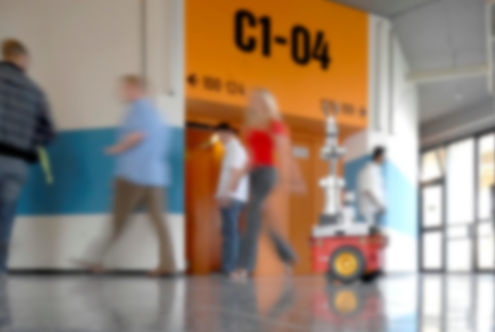
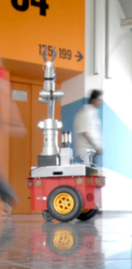

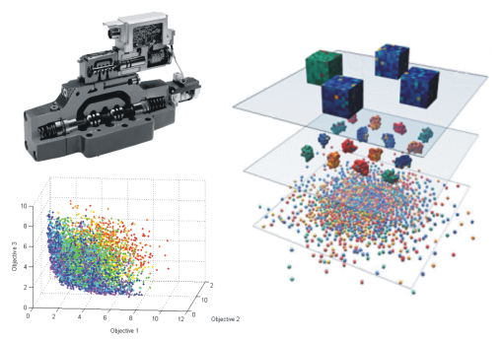
Thank you for your kind attention!

Slide 7
Gliederung
Einleitung
Inaktive Ebene
Aktive Ebene (RGB: 132/184/24)
VERWENDE “Layouts” für die Bearbeitung
Zusammenfassung

Slide 8
Outline
Introduction
Inactive Layer
Active Layer (RGB: 132/184/24)
USE “Layouts” for modifications
Conclusions

Slide 9
erste Ebene: schwarz, normal, Arial, 22 hervorzuhebende Ausdrücke: apfelgrün und fett (RGB: 132 184 24) oder orange und fett (RGB: 255 102 0)
zweite Ebene: schwarz, normal, Arial, 20; apfelgrün orange
dritte Ebene: grau, normal, Arial, 18; apfelgrün orange

Slide 10
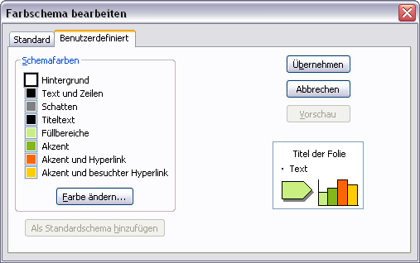
Farbschema
Weitere Farben zum Hervor- heben und Farbighinterlegen (Transparenz = 0%, da sonst teilweise karierte Darstellung möglich)
Farbschema
RGB | Rand | Füllung
 | 132 184 24 | 202 239 129
 | 255 102 0 | 255 173 117
 | 0 102 255 | 139 186 255
 | 255 204 0 | 255 233 139

Slide 11
TeX Formeln
Formeln im Latex-Stil lassen sich bequem mit Hilfe des IguanaTex Plugins in die Folien einbinden (Windows): http://www.jonathanleroux.org/software/iguanatex/
Nachhaltige, wiederwertbare Foliensätze am Lehrstuhl RST sollten grundsätzlich nur mit Boardmitteln + IguanaTex erstellt werden.
Für Mac OSX Benutzer gibt es eine Alternative, Kompatibilität mit IguanaTex ist ausgeschlossen und daher sollte diese nur in wenigen Fällen Verwendung finden (z.B. in Abschlussarbeiten): http://www.chachatelier.fr/latexit/

Slide 12
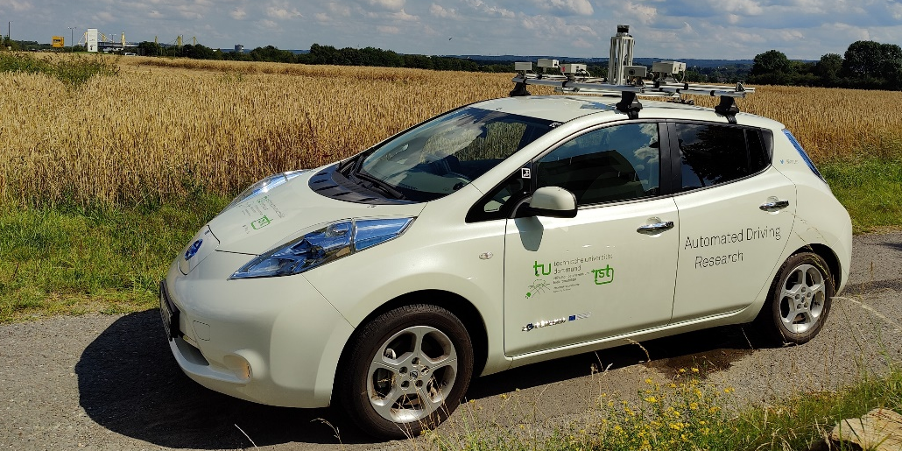
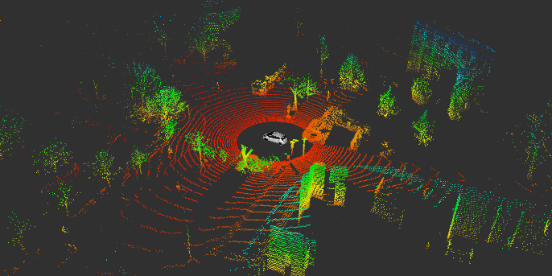
Thank you for your kind attention!
Univ.-Prof. Dr.-Ing. Prof. h.c. Dr. h.c. Torsten Bertram
Institute of Control Theory and Systems Engineering

Slide 13
Vielen Dank für Ihre Aufmerksamkeit!
Univ.-Prof. Dr.-Ing. Prof. h.c. Dr. h.c. Torsten Bertram
Lehrstuhl für Regelungssystemtechnik

Slide 14
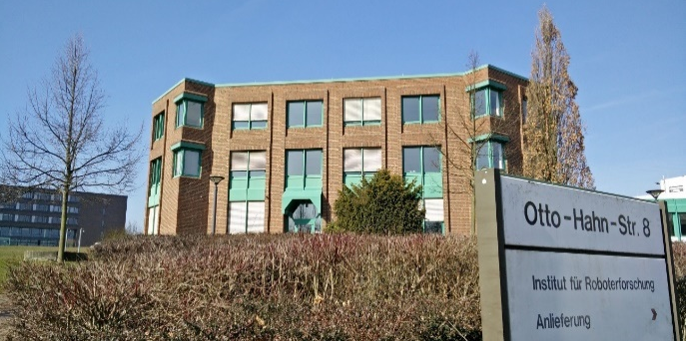
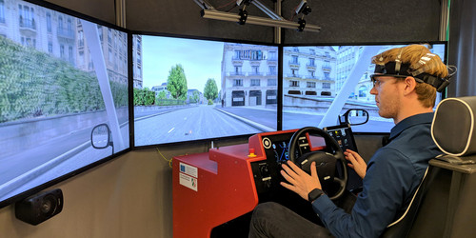
Vielen Dank für Ihre Aufmerksamkeit!
Univ.-Prof. Dr.-Ing. Prof. h.c. Dr. h.c. Torsten Bertram
Lehrstuhl für Regelungssystemtechnik

Slide 15
Thank you for your kind attention!
Univ.-Prof. Dr.-Ing. Prof. h.c. Dr. h.c. Torsten Bertram
Institute of Control Theory and Systems Engineering

Slide 16
Vielen Dank für Ihre Aufmerksamkeit!
Univ.-Prof. Dr.-Ing. Prof. h.c. Dr. h.c. Torsten Bertram
Lehrstuhl für Regelungssystemtechnik

